Slide 1
短小视频检索系统新人串讲
隋春雨
2023.02.07

Slide 2
CONTENT
01
Odyssey概述及短小视频检索流程
02
phantom-server
03
vs-search
04
as
04
bs

Slide 3
1
Odyssey概述及检索流程

Slide 4
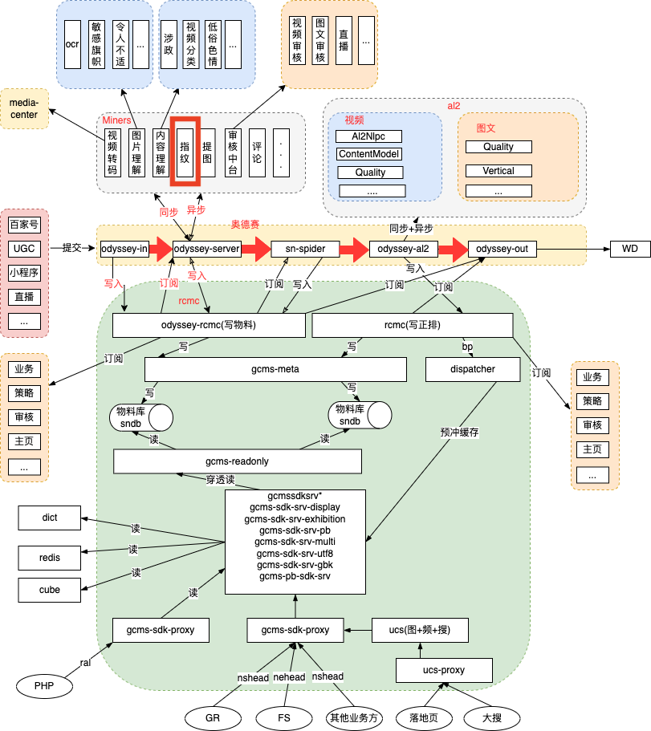
Odyssey概述
内容系统的统一中台
各个发文端（百家号、小程序、直播等）
物料库/正排
指纹系统是odyssey-server中组件之一

Slide 5
指纹系统例子：
类型 | 指纹
标题 | 句向量(float)
图文 | 最长句Hash、关键词、图片Phash、标题md5、标题term等
封面图 | 使用CNN、ORB进行特征提取
视频 | 视频帧(图片)、视频级（帧序列）、音频（用来校对，而不是召回）

Slide 6
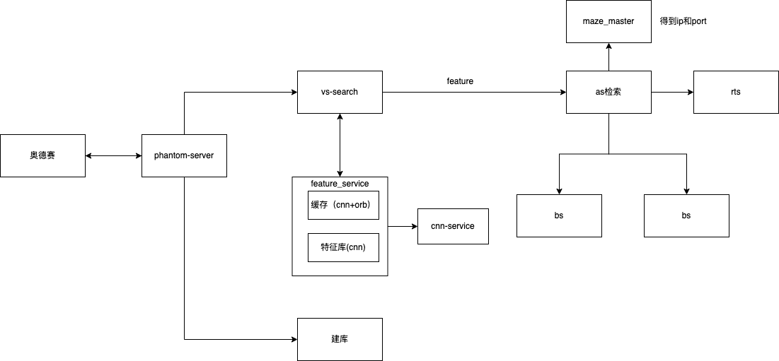
检索流程
检索流程：phantom-server -> vs-search -> as -> bs/rts

Slide 7
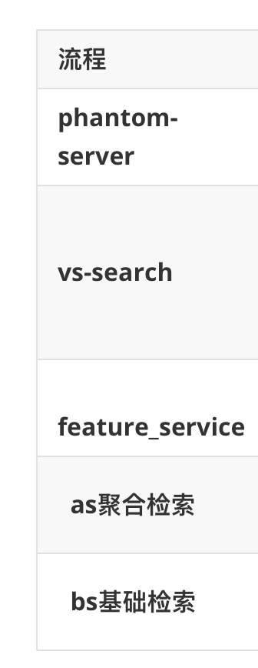
检索流程的作用

Slide 8

2
phantom-server

Slide 9
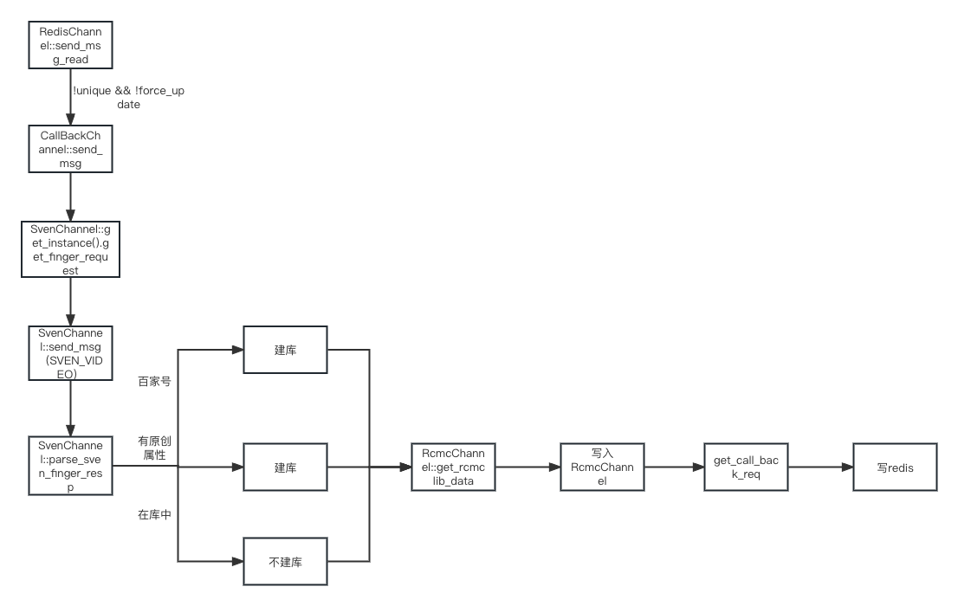
phantom-server流程图

Slide 10
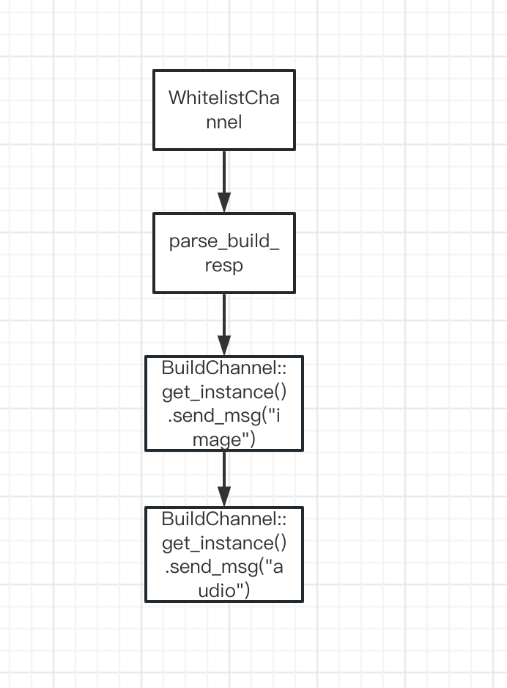
Phantom_Miner::build_branch

Slide 11
3
vs

Slide 12
流程：
链接：vs流程

Slide 13
4
as

Slide 14
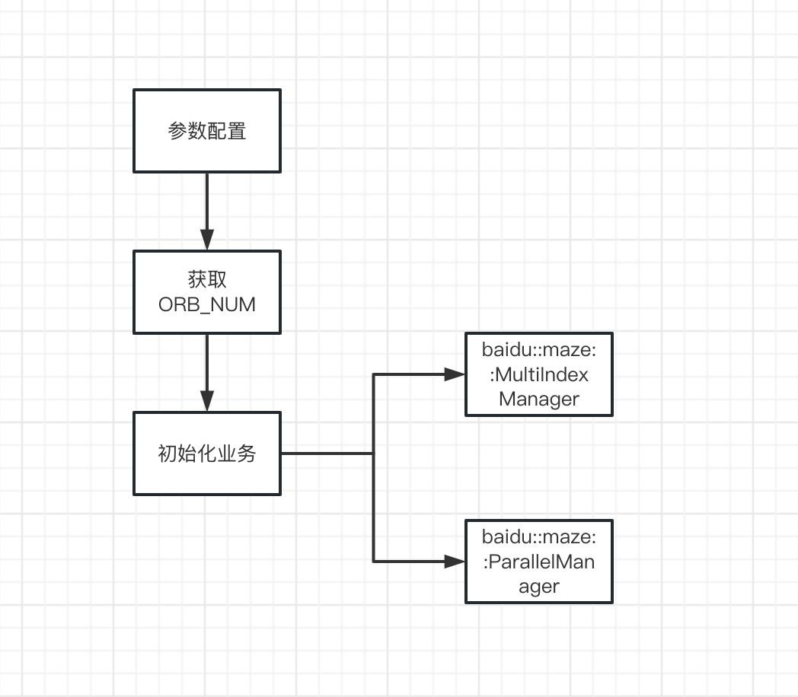
流程：

Slide 15
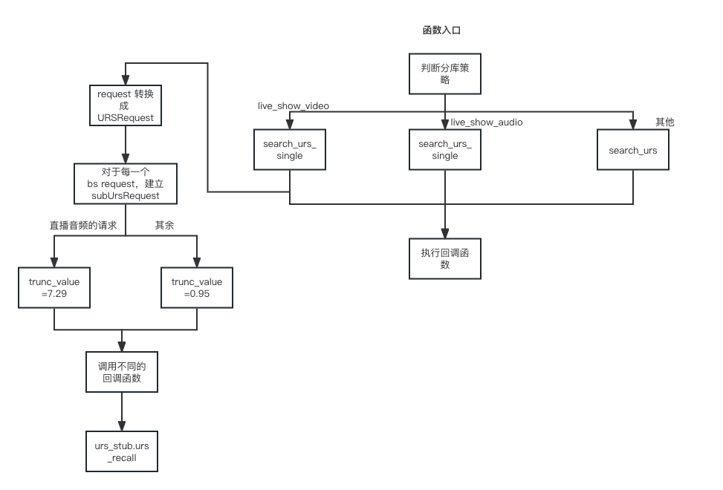
MultiIndexManager::batch_search_async流程：
如果需要访问urs
search_urs_single

Slide 16
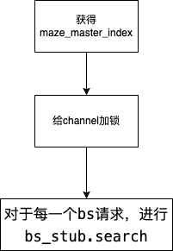
ParallelManager::batch_search_async流程

Slide 17
4
bs

Slide 18
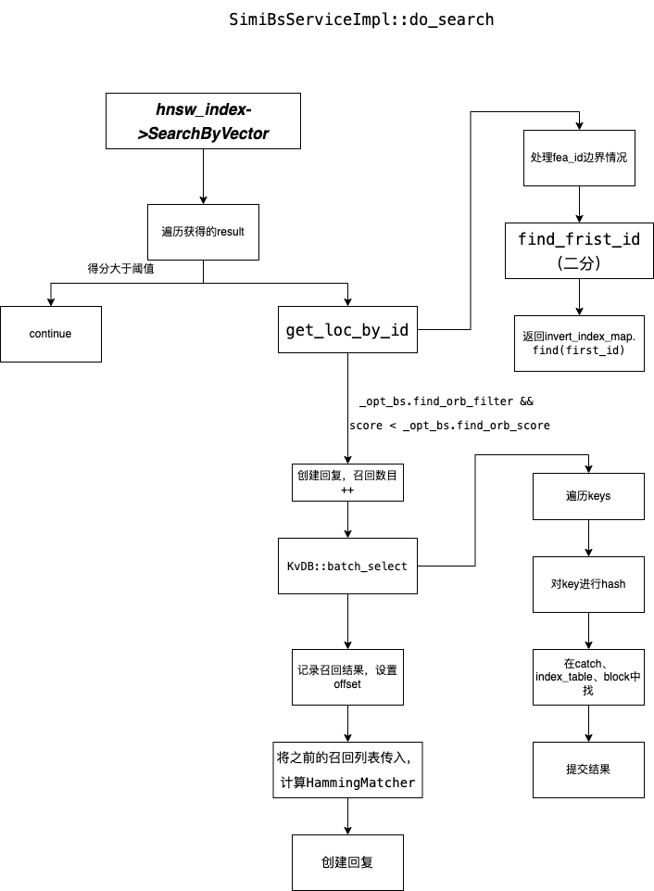
SimiBsServiceImpl::search
get_loc_by_id
两种方法：
n2(cnn特征)
HammingMatcher(召回校验)
KvDB::batch_select
一个用内存，一个用kv-db，现在在内存了

Slide 19
谢谢！

